Slide 1
Desenvolupament web en entorn servidor: Tema 4
Desenvolupament web en entorn servidor.

Slide 2
Index.
Contingut
1.- Característiques d'orientació a objectes en PHP
  1.1.- Característiques d'orientació a objectes en PHP
  1.2.- Creació de clases
  1.3.- Utilització d'objectes
  1.4.- Mecanismes de manteniment de l'estat
  1.5.- Herència
  1.6.- Interfícies
  1.7.- Exemple de POO en PHP.
2.- Programació en capes
  2.1.- Separació de la lògica de negoci.
  2.2.- Generació de la interfície de usuari.

Slide 3
Index.
Annex I - Patró MVC Model Vista Controlador en PHP
  Les capes de l'arquitectura MVC
  Programació simple i llana
  Un script simple
  Separant la presentació
  La part del controlador, a index.php
  La part de la vista, en vista.php
  Separant la manipulació dels dades
  La part del model, a model.php
  La part del controlador, modificada, a index.php
  Separació en capes més enllà del MVC
  Abstracció de la base de dades
  Els elements de la vista
  Accions i controlador frontal
  Orientació a objectes

Slide 4
2. Programació en capes
Cas pràctic
Després d'unes setmanes, Carles ha aconseguit reprogramar la seva aplicació de catalogació utilitzant orientació a objectes. Li ha costat bastant esforç, però reconeix que el resultat val la pena. El codi resultant és molt més net, i cada classe de les que ha creat té una comesa concreta i ben definida.
Ara és molt més fàcil fer canvis en el codi. Definitivament, hauran d'utilitzar orientació a objectes quan comencin el nou projecte. Mentrestant, es proposa tornar sobre una assignatura pendent: millorar l'aspecte de les seves pàgines. I encara que coneix el llenguatge HTML, i sap utilitzar els fulls d'estil, decideix demanar-li consell a un amic seu que es dedica al disseny de webs.
El seu amic treballa en una altra empresa i la seva funció és dissenyar l'aspecte dels llocs web que creen. Quan veu l'aplicació de Carlos , queda molt impressionat pel que ha avançat en poc temps. Després examinar, li indica que tal com està és molt difícil canviar el seu aspecte. Té el codi HTML distribuït en diversos fitxers, i entremesclat amb el codi PHP.

Slide 5
2. Programació en capes
Li comenta que a la seva empresa utilitzen mecanismes de separació del codi i l'anima a que els provi. Si ho fa, ell s'ofereix a donar-li un disseny més professional a la seva aplicació.

Slide 6
2. Programació en capes
En l'exemple anterior, hem programat una aplicació web senzilla utilitzant programació orientada a objectes. No obstant això, si has observat el resultat obtingut, hauràs vist com en moltes ocasions es barreja el codi propi de la lògica de l'aplicació, amb el codi necessari per crear la interfície web que es presenta als usuaris.
Per exemple, tant la classe CistellCompra com la classe Producte, qu etenen l'objectiu d'implementar la lògica de l'aplicació, tenen un mètode anomenat mostra destinat a generar etiquetes HTML.
I inversament, en algunes pàgines que haurien simplement generar HTML, pots trobar codi que forma part de la lògica de l'aplicació. Per exemple, a la pàgina productes.php , El codi per incloure un nou producte a la cistella de la compra es troba barrejat amb les etiquetes HTML.

Slide 7
2. Programació en capes
Hi ha diversos mètodes que permeten separar la lògica de presentació (en el nostre cas, la qual genera les etiquetes HTML) de la lògica de negoci, on s'implementa la lògica pròpia de cada aplicació. El més estès és el patró de disseny Model - Vista - Controlador (MVC). Aquest patró pretén dividir el codi en tres parts, dedicant cadascuna a una funció definida i diferenciada de les altres.
Model. És l'encarregat de gestionar les dades pròpies de l'aplicació. Ha de proveir mecanismes per obtenir i modificar la informació del mateix. Si l'aplicació utilitza algun tipus d'emmagatzematge per a la seva informació (com un SGBD), haurà d'encarregar d'emmagatzemar i recuperar-la.
Vista. És la part del model que s'encarrega de la interacció amb l'usuari. En aquesta part es troba el codi necessari per generar la interfície d'usuari (en el nostre cas en HTML), segons la informació obtinguda del model.
Controlador. En aquest mòdul es decideix què s'ha de fer, en funció de les accions de l'usuari amb la seva interfície. Amb aquesta informació, interactua amb el model per indicar-li les accions a realitzar i, segons el resultat obtingut, envia a la vista les instruccions necessàries per a generar el nou interfície.

Slide 8
2. Programació en capes
El gran avantatge d'aquest patró de programació és que genera codi molt estructurat, fàcil de comprendre i de mantenir. A la web pots trobar alguns exemples de implementació del model MVC en PHP.
Encara que pots programar utilitzant MVC pel teu compte, és més habitual utilitzar el patró MVC en conjunció amb un framework o marc de desenvolupament. Existeixen nombrosos frameworks disponibles a PHP, molts dels quals inclouen suport per MVC. En aquesta unitat no aprofundirem en la utilització d'un framework específic, però hi ha nombrosos recursos amb informació en Internet, incloent la pàgina http://www.phpframeworks.com/, Dedicada exclusivament a ells.

Slide 9
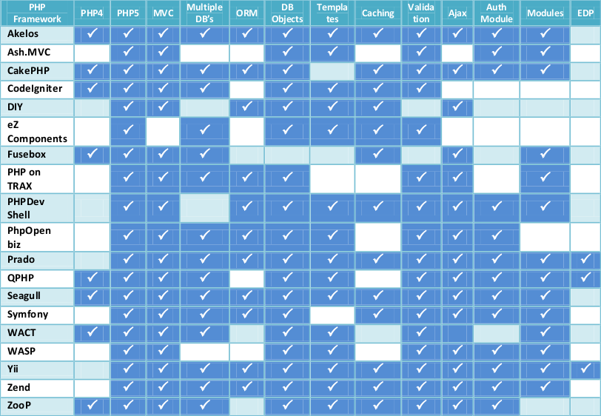
2. Programació en capes

Slide 10
2.1.- Separació de la lògica de negoci.
Altres mecanismes disponibles en PHP, menys complexos que la utilització del patró MVC, i que també permeten la separació de la lògica de presentació i la lògica de negoci, són els anomenats motors de plantilles (template engines).
Un motor de plantilles web és una aplicació que genera una pàgina web a partir d'un fitxer amb la informació de presentació (denominat plantilla o template, que ve a ser similar a la vista al patró MVC) i un altre amb la lògica interna de l'aplicació (similar al model de MVC). D'aquesta forma, és senzill dividir el treball de programació d'una aplicació web en dos perfils:
Programador, que ha de conèixer el llenguatge de programació en el qual s'implementarà la lògica de l'aplicació (en el nostre cas PHP), i un dissenyador, que s'encarregarà d'elaborar les plantilles, (al cas de la web bàsicament en HTML, encara que com veurem la lògica de presentació que es incorpori utilitzarà un llenguatge propi).
En PHP existeixen diversos motors de plantilles amb diferents característiques. Potser el més conegut és Smarty, de codi obert i disponible sota llicència LGPL.

Slide 11
2.1.- Separació de la lògica de negoci.
Entre les característiques de Smarty cal destacar:
Permet la inclusió en les plantilles d'una lògica de presentació complexa.
Accelera la generació de la pàgina web resultant. Un dels problemes dels motors de plantilles és que la seva utilització influeix negativament en el rendiment. Smarty converteix internament les plantilles a guions PHP equivalents, i possibilita l'emmagatzematge del resultat obtingut en memòria temporal.
En ser usat per una àmplia comunitat de desenvolupadors, existeixen multitud d'exemples i fòrums per a la resolució dels problemes que et vagis trobant al utilitzar-lo.

Slide 12

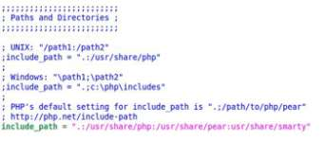
2.1.- Separació de la lògica de negoci.
Per instal·lar Smarty, has de descarregar l'última versió des del seu lloc web, i seguir els següents passos:
1. Copiar els arxius de la llibreria de Smarty (directori libs que obtens després descomprimir el fitxer que has descarregat) al sistema; per exemple a la carpeta /usr/share/Smarty.
2. Modificar el fitxer php.ini perquè s'inclogui en la variable include_path de PHP la ruta a la que acabes d'instal·lar Smarty, i reiniciar Apache per aplicar els canvis

Slide 13
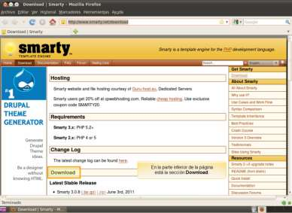
2.1.- Separació de la lògica de negoci.
3. Crear l'estructura de directoris necessària per Smarty. Concretament has crear quatre directoris, amb noms templates , templates_c , configs i cache. És convenient que estiguin ubicats en un lloc no accessible pel servidor web, i en una ubicació diferent per a cada aplicació web que programes. Per exemple, pots crear a l'arrel del teu servidor una carpeta anomenada Smarty, i sota ella una altra amb el nom de cada aplicació (per exemple sbotiga), que serà la que contindrà les carpetes.

Slide 14
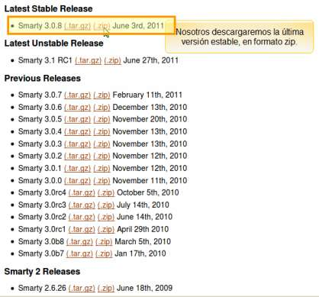
2.1.- Separació de la lògica de negoci.
Descarreguem l'última versió estable.

Slide 15
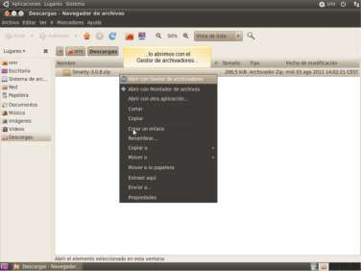
2.1.- Separació de la lògica de negoci.
Obrim ara un nou terminal i teclegem:
gksudo nautilus
per obrir un navegador d'arxius amb permisos de superusuari.
Ens desplacem fins a on es troba l'arxiu descarregat, i l'obrim amb el gestor d'arxius.

Slide 16
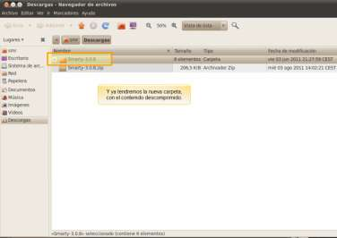
2.1.- Separació de la lògica de negoci.
Extraiem tots els arxius que conté el fitxer comprimit, i tindrem en el mateix lloc de la descàrrega la nova carpeta amb els arxius descomprimits.

Slide 17
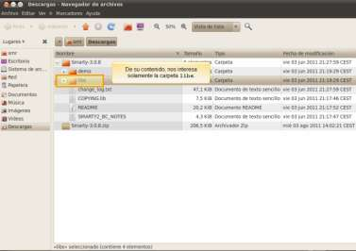
2.1.- Separació de la lògica de negoci.
Del seu contingut ens interessa la carpeta libs, la qual copiarem a
/usr/share

Slide 18
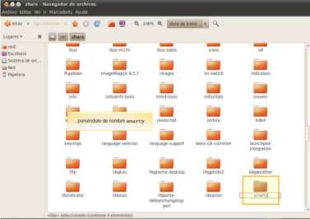
2.1.- Separació de la lògica de negoci.
Un cop copiada, la reanomenarem com Smarty

Slide 19
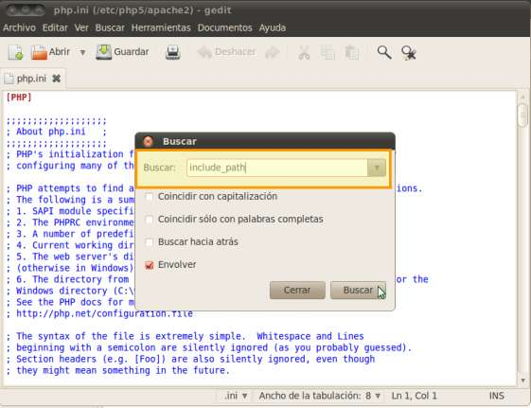
2.1.- Separació de la lògica de negoci.
Ara, per fer-lo visible a php haurem d'editar php.ini que es troba a
/etc/php5/apache2
i busquem la cadena
include_path

Slide 20
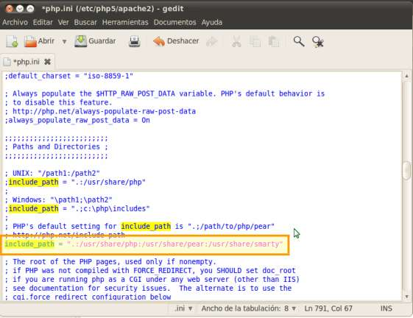
2.1.- Separació de la lògica de negoci.
I afegim la ruta de Smarty

Slide 21
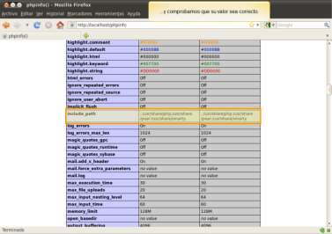
2.1.- Separació de la lògica de negoci.
Després de guardar els canvis, obrim de nou una terminal i recarreguem el servidor apache:
sudo /etc/init.d/apache2 reload
Ara obrim un navegador per comprovar que s'ha carregat correctament, per al que farem servir la funció phpinfo ()

Slide 22
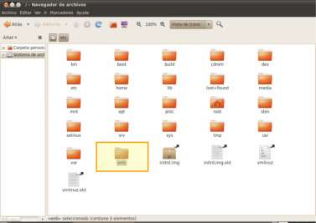
2.1.- Separació de la lògica de negoci.
Per últim, hem de crear les carpetes necessàries per a
Smarty.
Anem a /etc y creem una
carpeta anomenada web (per
exemple)

Slide 23
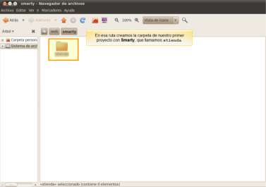
2.1.- Separació de la lògica de negoci.
Dins de la carpeta acabada de crear, afegirem una altra a la qual anomenarem Smarty i que serà la que reculli tots els nostres projectes amb Smarty, per exemple, un al que anomenarem sbotiga

Slide 24
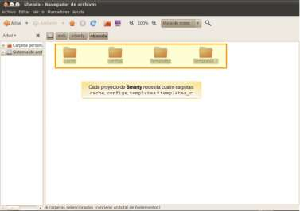
2.1.- Separació de la lògica de negoci.
Cada projecte Smarty tindrá al
menys 4 carpetes: cache ,
configs , templates i
templates_c

Slide 25
2.1.- Separació de la lògica de negoci.
I ja tindríem Smarty instal·lat. Només cal començar a utilitzar-lo en les nostres aplicacions web.
Per utilitzar Smarty, simplement has d'afegir a les teves pàgines PHP el fitxer smarty.class.php, que és on està declarada la classe Smarty. Després has instanciar un nou objecte d'aquesta classe, i configurar la ruta a cadascun dels directoris que acabes de crear.
require_once ('Smarty.class.php');
$ Smarty = new Smarty;
$ Smarty-> template_dir = '/ web / Smarty / stienda / templates /';
$ Smarty-> compile_dir = '/ web / Smarty / stienda / templates_c /';
$ Smarty-> config_dir = '/ web / Smarty / stienda / configs /';
$ Smarty-> cache_dir = '/ web / Smarty / stienda / cache /';

Slide 26
2.1.- Separació de la lògica de negoci.
Quan vulguis que algun valor o variable obtingut en les teves pàgines, estigui disponible per mostrar-lo a les pàgines web a través d'una plantilla, has de fer servir el mètode assign, Indicant el nom del identificador. Pots utilitzar assign amb variables de qualsevol tipus, incloent arrays associatius i objectes.
$smarty->assign ('usuari', $_SESSION ['usuari']);
$smarty->assign ('productescistella', $cistella->get_productes ());
$smarty->assign ('cost', $cistella->get_cost());
I una vegada que hagis preparat els identificadors que es faran servir a la plantilla, hauràs mostrar utilitzant el mètode display.
$smarty->display('cistella.tpl');
Així, per exemple, en utilitzar Smarty a la pàgina productos.php de la botiga online, pots obtenir alguna cosa com:

Slide 27
2.1.- Separació de la lògica de negoci.

Slide 28
2.2.- Generació de l'interficie d'usuari.

